Slide 1
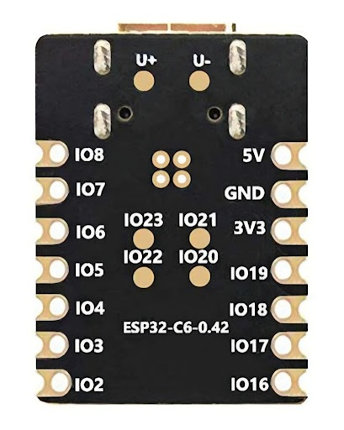
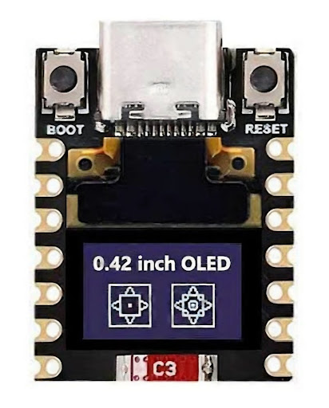
USB_D+
USB_D-
5V
IO8
GPIO8
GND
IO7
GPIO7
MTDO
LP_I2C_SCL
FSPID
SDIO_DATA3
IO23
IO21
SDIO_DATA1
MOSI
3V3
IO6
GPIO6
MTCK
LP_I2C_SDA
FSPICLK
SDIO_DATA2
IO22
IO20
SDIO_DATA0
CLK
SDIO_CLK
GPIO19
IO19
IO5
GPIO5
MTDI
LP_UART_TXD
FSPIWP
SDIO_CMD
GPIO18
IO18
IO4
GPIO4
MTMS
LP_UART_RXD
FSPIHD
TX
GPIO17
IO17
IO3
GPIO3
MISO
RX
GPIO16
IO16
IO2
GPIO2
FSPIQ

Slide 2
GNPE ESP32-C6-0.42 (OLED include)
Back
Front
U+
U-
GND
3V3
I2C_SDA
I2C_SCL
5V
IO8
GPIO8
GND
IO7
GPIO7
MTDO
FSPID
SDIO_DATA3
IO23
IO21
SDIO_DATA1
FSPICS5
3V3
IO6
GPIO6
MTCK
FSPICLK
SDIO_DATA2
IO22
IO20
SDIO_DATA0
FSPICS4
FSPICS3
SDIO_CLK
GPIO19
IO19
IO5
GPIO5
MTDI
FSPIWP
FSPICS2
SDIO_CMD
GPIO18
IO18
IO4
GPIO4
MTMS
FSPIHD
FSPICS1
TX
GPIO17
IO17
IO3
GPIO3
FSPICS0
RX
GPIO16
IO16
IO2
GPIO2
FSPIQ
LABEL | GPIO | JTAG | SDIO | UART | FSPI | *Remark
5V
GND
3V3
IO19 | GPIO19 |  | SDIO_CLK |  | FSPICS3
IO18 | GPIO18 |  | SDIO_CMD |  | FSPICS2
IO17 | GPIO17 |  |  | TX | FSPICS1
IO16 | GPIO16 |  |  | RX | FSPICS0 | CS
IO8 | GPIO8
IO7 | GPIO7 | MTDO |  |  | FSPID | MOSI
IO6 | GPIO6 | MTCK |  |  | FSPICLK | SCLK
IO5 | GPIO5 | MTDI |  |  | FSPIWP
IO4 | GPIO4 | MTMS |  |  | FSPIHD
IO3 | GPIO3
IO2 | GPIO2 |  |  |  | FSPIQ | MISO
IO23 | GPIO23 |  | SDIO_DATA3
IO22 | GPIO22 |  | SDIO_DATA2
IO21 | GPIO21 |  | SDIO_DATA1 |  | FSPICS5
IO20 | GPIO20 |  | SDIO_DATA0 |  | FSPICS4
U+
U-

